Slide 1

TIP TARİHİNDE GEZİNTİ “Daldan Dala Kırıntılar”
Prof. Dr. Zafer Öztek
18 Aralık 2013

Slide 2
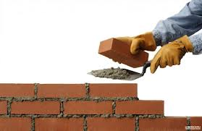

Slide 3
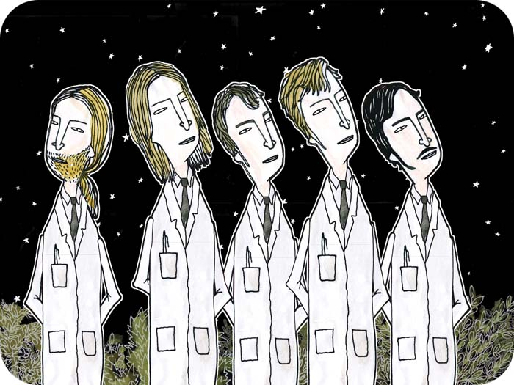

Slide 4
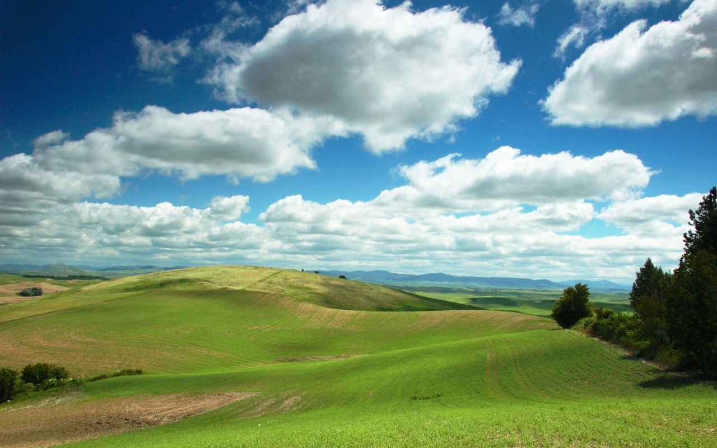

Slide 5
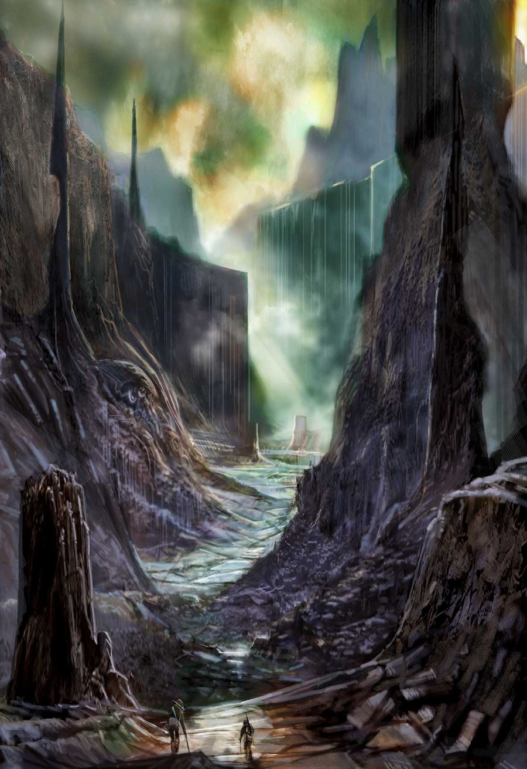

Slide 6
KİM BULDU ?

Slide 7
İnsulin’i Kim Buldu?

Slide 8
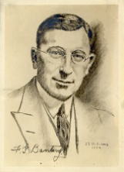
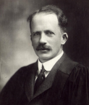
Yıl : 1921 - 1923
Sir Frederick Grant Banting (1891 – 1941)
John James Rickard Macleod (1876 – 1935)

Slide 9
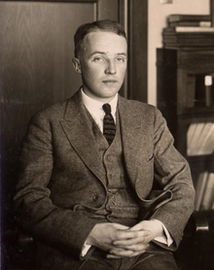
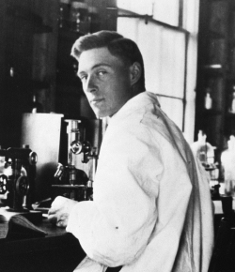
Charles Herbert Best (1899-1978)
James Collip (1892-1965)

Slide 10
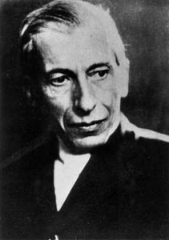
Nicolae Paulescu (1869 – 1931) 1916 yılında “pancreatin” adını verdiği enzimi tanımladı. Fransızca olarak yayınladı. İngilizce çevirmenin kurbanı oldu.

Slide 11
Çiçek Aşısının Bulunuşu...
Bilimsel Kumar ve Bir Köylü

Slide 12
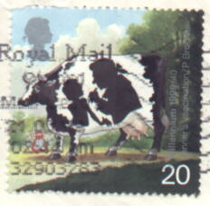
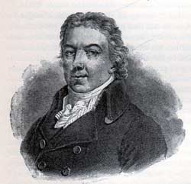
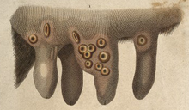
Dr. Edward Jenner (1749 – 1823)

Slide 13
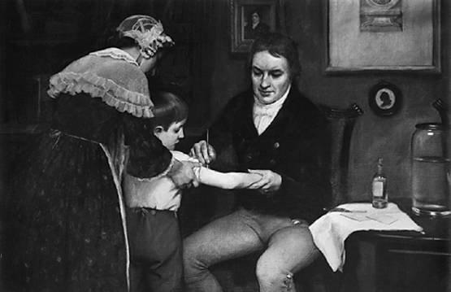
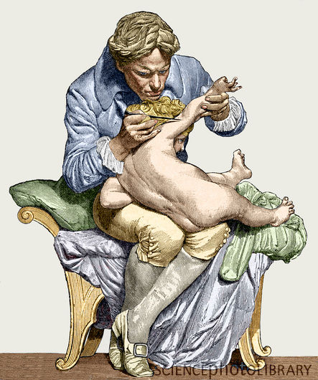
14 Mayıs 1796

Slide 14
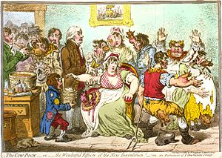

Slide 15
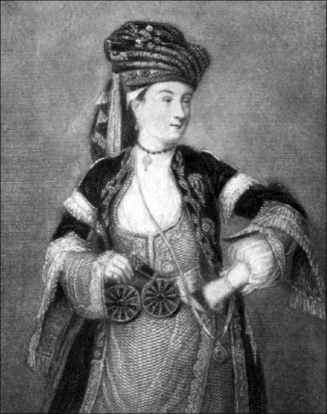
Lady Mary Montagu – 1716 Edirne / İstanbul

Slide 16
Dr. Jenner’e 1806 yılında 10.000 £, 1807 yılında 20.000 £ ödül verildi.
Aslında, sığır çiçeği geçirenlerde çiçek hastalığının görülmediği ya da hafif geçirildiği Danimarka, Almanya ve İngiltere’de biliniyordu. O nedenle, bazı çevreler Dr. Jenner’in buluşunun orijinal olmadığını ileri sürdüler.

Slide 17
Avrupa’da Varyolasyon uygulamaları
Osmanlı (Edirne, İstanbul, Yunanistan) (1716)
Almanya'da Jensen (1770)
İngiltere’de kimliği bilinmeyen biri (1771)
Almanya'da Sevel (1772)
İngiltere'de Jesty (1774)
İngiltere'de Rendall (1782)
Almanya'da Peter Plett'dir (1791)

Slide 18
Dr. Andrew Bell, bu aşı uygulamasının Jenner’den yaklaşık 20 yıl önce yapıldığını kanıtladı ve bu kişinin kayıtlara aşıyı uygulayan ilk kişi olarak geçirilmesini önerdi.

Slide 19
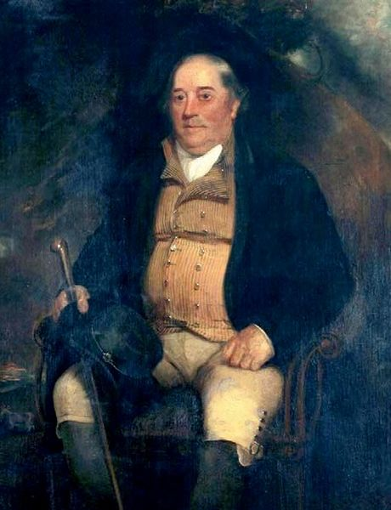
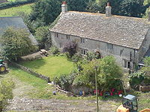
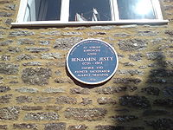
Benjamin Jesty (1736 – 1816)
Yıl : 1774

Slide 20
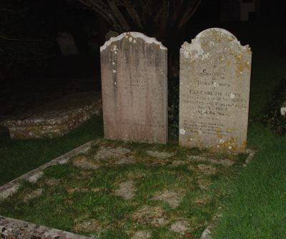
Jesty’nin mezar taşında şunlar yazılıdır :
To the Memory of Benjamin Jesty who departed this Life, April 16th 1816 aged 79 Years. He was born at Yetsminster in this County, and was an upright honest Man: particularly noted for having been the first Person (known) that Introduced the Cow Pox by Inoculation, and who from his great strength of mind made the Experiment from the (Cow) on his Wife and two Sons in the Year 1774.

Slide 21
Penisilini Kim Buldu ?
Churchill Nasıl Tedavi Edildi ?

Slide 22
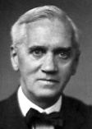
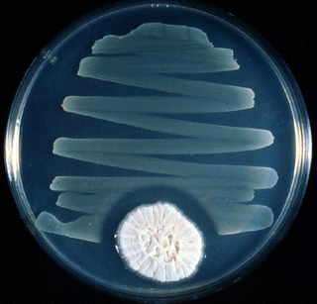
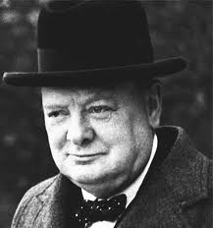
Alexander Fleming (1881 – 1955)

Slide 23
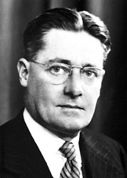
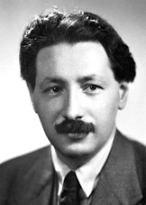
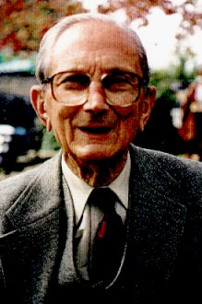
Fleming olmasaydı Florey ve Chain olmazdı; Florey olmasaydı Heatley olmazdı; Heatley olmasaydı penisilin olmazdı.
Howart Florey
Ernest Boris Chain Norman Heatley

Slide 24
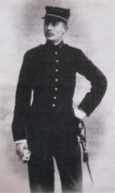
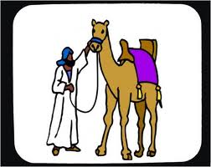
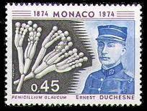
Dr. Ernest Duchesne (1874 – 1912) 1897 yılında 23 yaşındaydı; Yaşı küçük olmasaydı, penisilini bulacaktı…

Slide 25
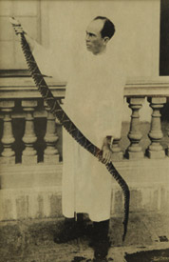
Clodomiro PicadoTwight (Clorito Picado) (1887 - 1944)
Kosta Rikalı zoolog
Yılan zehirine karşı serum geliştirmiştir.
Ancak, Alexander Fleming tarafından penisilinin 1928 yılında bulunmasından önce hastaları tedavi için penisilin kullandığı dikkatten kaçmıştır.
2000 yılında bir grup bilim adamı Picado’nun laboratuar kayıtlarını inceleyerek bulguları yayımladı. Anlaşıldı ki, Picado 1915-1927 yılları arasında “Penicillin sp" adlı mantarın stafilokok ve streptekokların üremesini engellediğini bulmuş ve kayıt altına almış.
Aslında, Picado’nun penisilin ile tedavi hakkındaki araştırması 1927 yılında Paris Biyoloji Derneği (Biology Society of Paris) tarafından yayımlanmıştır.

Slide 26
Şu görüşe ne dersiniz ?
Penisilini,
Ernest Duchesne bilimsel olarak ilk kez fark etti ve kanıtladı;
Clorito Picado fark etti, kanıtladı, kullandı;
Fleming rastlantı sonucu yeniden fark etti;
Florey ve Chain değerini fark etti ve kullandı;
Heatley ilaç olarak geliştirdi;
Pasteur Enstitüsü buluşun gecikmesine neden oldu.

Slide 27
Streptomisin’i Kim Buldu ?

Slide 28
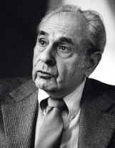
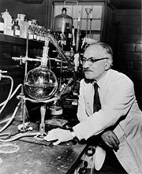
1942 : Schatz topraktan bazı suşları üretti; 1943 : Schatz, Walksman’ın laboratuarında «actinobacteria» maddesini buldu; «Streptomisin» adıyla patent alındı; 1952 : Nobel Tıp ve Fizyoloji Ödülü Walksman’a verildi
Albert Schatz (1922 – 2005)
Salman Walksman (1888-1973)

Slide 29
MR ‘ı Kim Buldu ?

Slide 30
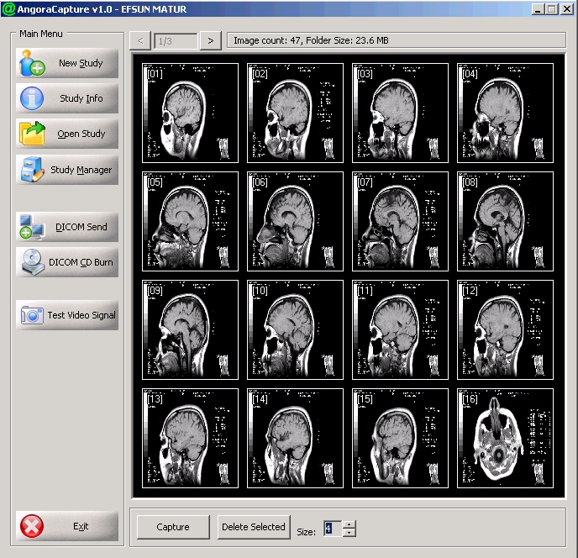
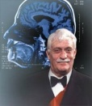
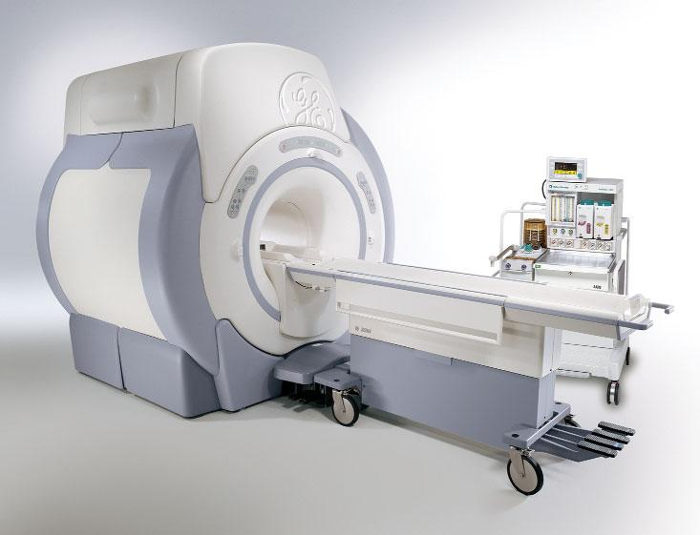
Raymond Vahan Damadia (1936 - )
Yıl : 1969

Slide 31
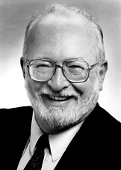
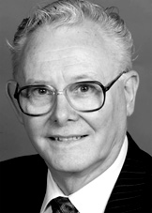
“Eğer ben doğmamış olsaydım, MRI geliştirilebilir miydi? Sanmıyorum. Eğer Lauterbur doğmasaydı, ben aynı şeyi yapardım.”
Paul Lauterbur
2003 Nobel Ödülü
Sir Peter Mansfield
2003 Nobel Ödülü

Slide 32
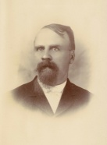
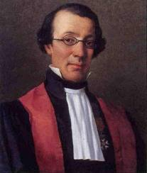
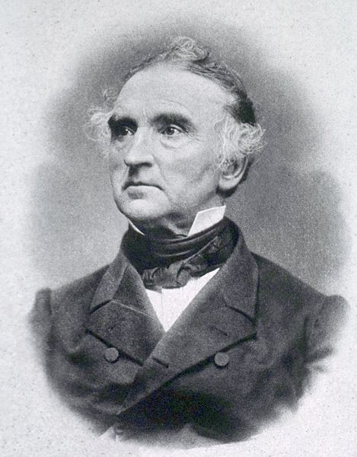
Samuel Guthrie Eugene Soubeiran Justus Liebig (1782 – 1848) (1797 – 1859) (1803-1873) Kloroform yarışı 1831 yaz ayları 1831 Ekim ayı 1831 Kasım ayı

Slide 33
İLGİNÇ OLAYLAR

Slide 34
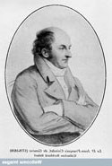
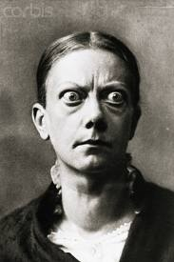
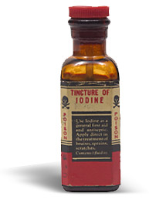
Önsezi ve cesaret - İyot Fırtınası Jean-Francois Coindet (1774 – 1834)
Yıl : 1820
Önsezi
Cesaret
Talih / Talihsizlik
Ödül

Slide 35
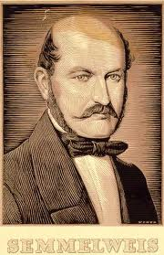
Deli Sanılan Büyük İnsan Ignaz Philipp Semmelweis (1818 – 1865)

Slide 36
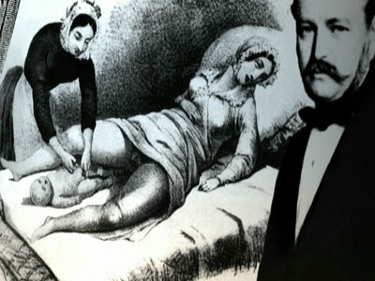
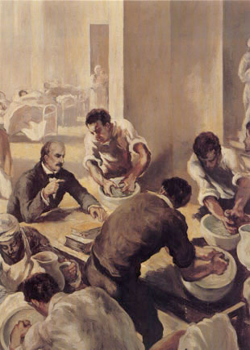
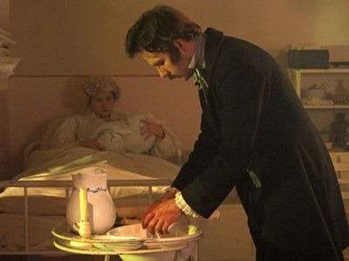
Yıl 1847- Miazma teorisine inanılıyor
Puerperal enfeksiyon % 12
Eller klorlu su ile yıkanınca % 3
Yıl 1865 -Germ teorisi kanıtlandı

Slide 37
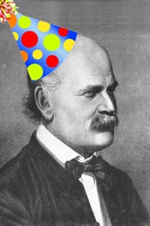
Nerede senin o mini canlıların ?
Bir ironi : Puerperal enfeksiyonu olan bir hastası ile çalışırken yaralandı. Septisemiden yaşamını yitirdi…

Slide 38
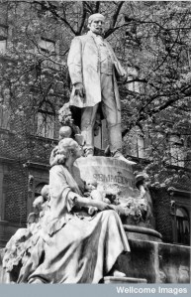
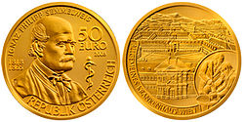


Slide 39
Semmelweis refleksi
İnsanların bir bilgiyi hiçbir düşünce, deneyim ya da gözleme dayanmadan otomatik olarak reddetmesi.
(Robert Anton Wilson)

Slide 40

Gerçek bilim adamı.... Patent alsaydı.....
Röntgen buluşlarına patent almayı reddetti.
Nobel Ödülünü Würzburg Üniversitesine bağışladı.
Ömrünün son yıllarında maddi sıkıntı içindeydi ve kırsaldaki bir evde yaşadı.
Bütün kişisel ve bilimsel kayıtlarının yok edilmesini vasiyet etti.
Wilhelm Conrad Röntgen (1845-1923)

Slide 41
Bir Dolar Tazminat

Slide 42


Hilary Kaprowski (1916 - )
1940 ‘lı yıllar

Slide 43



Yıl : 1950
1950 ‘li yıllar;
Ağızdan attenüe polio aşısı;
10 yıl süreyle 4 kıtada denendi;
Sabin, Kaprowki’den aldığı virüs ile günümüzdeki aşıyı üretti.

Slide 44



Gazeteci Hooper ve Rolling Stones Belçika Kongosu’nda AİDS’in nedeni «OPV – AİDS» hipotezi

Slide 45
Hillary Kaprowski davayı kazandı ve 1 dolar tazminat aldı.
Rolling Stones avukatlara 500.000 dolar ödedi.

Slide 46
Heykeli Dikilen Kahverengi Köpek

Slide 47



Sir William Maddock Bayliss (1860 – 1924)
2 subat 1903
Yıl : 1906 – 1910 Battersea Park
Yıl : 1985 Battersea Park

Slide 48

İnsanlık Dışı Deney

Slide 49

2011 yılında, ABD ‘nin yaptığı insanlık dışı bir deney açığa çıktı.
1946-1948 yıllarında yapılan bir dizi tıbbi araştırmada denek olarak yüzlerce kişinin kullanıldığını ve en az 83 Guatemalalının öldüğü anlaşıldı.

Slide 50
Deneklerin frengi ve gonore hastalıklarıyla ilgili araştırmalara katıldıkları ve deneyler sırasında kendilerine özel olarak bu hastalıkların bulaştırıldığı anlaşıldı.
ABD'li bilim adamları, penisilinin bu hastalıklar üzerindeki etkisini ölçmek için, yüzlerce Guatemalalı tutuklu ve hükümlüye, zihinsel hastalıkları olanlara ve öksüz çocuklara hastalık bulaştırmış.

Slide 51
Amerikalı doktorlar ayrıca, penisilinin frengiyi sadece tedavi etmekle kalmayıp, tümüyle engelleyip engellemediğini anlamak için fahişelere de frengi hastalığını bulaştırmışlar. Bu kişilerin daha sonra tedavi edildiği, fakat tümünün iyileşip iyileşmediğinin belirsiz olduğu da kaydediliyor.

Slide 52
Barack Obama, Guatemala Cumhurbaşkanı Alvaro Colom'dan özür diledi.
Dönemin Guatemala hükümeti deneylere izin vermiş.

Slide 53

Hitler, frengi yüzünden mi soykırım yaptı?
İngiltere’de Royal College of London’da düzenlenen Psikiyarti Konferansı’nda ilginç bir teori ortaya atıldı. Nazi Almanyası’nin lideri Adolf Hitler’in günlüklerini inceleyen İngiliz uzmanlar, Hitler’in Yahudi bir hayat kadını ile birlikte olduktan sonra frengiye yakalandığını tespit etti

Slide 54
Perulu Tıp Öğrencisinin Hazin Sonu

Slide 55


PERU - Yıl 1885 Oroya Bölgesinde bilinmeyen bir hastalık : “Oroya ateşi” Akut Kronik (Verruga Peruana)

Slide 56

Daniel Alcides Carrion Garcia (1857 – 1885)

Slide 57
“Carrion Hastalığı”
Lima’daki Ulusal Dos de Mayo Hastanesi’nin bahçesine gömüldü
Peru’lu Alberto Barton etkeni buldu :
Bartonella bacilliformis
25342 sayılı yasa ile Carion “ulusal kahraman” olarak kabul edildi.

Slide 58
Gaz Odasında Araştırma

Slide 59





John Scott Haldane (1860 – 1936) İskoçyalı fizyolog. Gaz maskesini; Oksijen çadırını; Karboksihemoglobini buldu. Karbon monoksit zehirlenmesini tanımladı; Kuyulardaki ölümlerin hidrojen sülfit gazına bağlı olduğunu kanıtladı.

Slide 60

John Scott Haldane Yıl 1890

Slide 61



30 Yıl, Günde İki Kez Santorio Santorio (1581 – 1636)
Beden termometresi , Nabız ölçer (pulsilogium) Su yatağı

Slide 62


30 yıl süreyle günde 2 kez tartıldı; İdrar ve dışkısını tarttı; Toplam 22.000 kez; «Hissedilmeyen terleme» teorisi.

Slide 63

Maymun Testisi Yiyen Bilim Adamı Charles Édouard Brown-Séquard (1817 – 1894)
Hormonların varlığını ve kana karışarak etki yaptığını savundu.
Yaşlılık döneminde yaşamı uzatmak amacıyla kobay ve köpek testislerinden elde ettiği sıvıyı deri altına zerk etti. (Brown-Sequard İksiri)
Maymun testisi yedi.

Slide 64
Kalp Kateterinin Fedaisi

Slide 65


Werner Theodor Otto Forssmann (1904 –1979) Alman hekim. Yıl 1929. Kendisine kateter uyguladı, kalbine eriştiğini ispatladı. 1956 yılında Nobel Ödülünü aldı

Slide 66

Sokakta taşlanan bilim adamı
Christian Albert Theodor Billroth
(1829 - 1894)
Avusturyalı cerrah.
1871 yılında ilk ösafajektomiyi, 1873 yılında ilk larinjektomiyi uyguladı. Billroth, 1881'de ilk kez bir midenin kanserli bölümünü ameliyatla alarak (gastrektomi) karın cerrahisinde gerçek bir devrim yaptı. Sonraki iki ameliyatında hastalarını ölümden kurtaramadığı için Viyana sokaklarında taşlanmasına karşın yılmadı ve 1891'e değin uyguladığı 41 mide ameliyatından 25'inde başarıya ulaştı.

Slide 67
Bilim Adamının Dramı

Slide 68


1799 - Azot proksid (nitröz oksit / Güldüren gaz) bulundu. Bu gazı anestetik olarak ilk kullanan Amerikalı dişhekimi. Horace Wells (1815 –1848)

Slide 69


Yıl : 1844 - 1845
“Diş çekiminde yeni bir dönem” diye bağırmıştı…
Protesto ettiler, güldüler, hakaret ettiler…
Davy mesleği bıraktı. Seyahat şirketinde çalıştı. Paris’e gitti. Kloroform müptelası oldu. Döndükten sonra intihar etti.

Slide 70
Şifreli Yazan Bilim Adamı

Slide 71





Leonardo da Vinci (1452 – 1519)

Slide 72


400 yıl saklı kalan 5000 sayfa

Slide 73


Giyotini Bulan Hekim Dr. Joseph-Ignace Guillotin (1738 - 1814)
10 ekim 1789

Slide 74
Domuz Sosisi İle Düello

Slide 75



Rudolph Carl Virchow (1821 – 1902) Modern patolojinin ve sosyal hekimliğin kurucularından. Lösemi hücresini ayırt etti; Meteztazı tanımladı; Emboli terimini ilk kullanan kişi; Hastalıkların yalnızca biyolojik değil, sosyal faktörlerle oluştuğunu ve tıbbın aynı zamanda bir sosyal bilim olduğunu savundu. Ben kaynamış sosis, o kaynamamış trişinli sosis yesin. Çünkü,domuz sosisi öldürücü bir silahtır.
Yıl : 1880
Bismarch ile düello

Slide 76
BAZI İLKLER, ENLER...

Slide 77


İlk hekimler
Hesy-Ra
(Hesire, Hesira)
(MÖ 2650 – 2600 )
Imhotep
(Immutef ; Im-hotep ; Ii-em-Hotep; Imuthes)
(MÖ 2655 – 2600 )

Slide 78

İlk kadın hekim / İlk bilim kadını Merit – Ptah (MÖ 2700)

Slide 79

Atanan ilk cerrah
John Freke
(1688–1756)
İngiliz cerrah.
“Berber-cerrahlık” döneminde, Percival Pott ile birlikte cerrahlığın berberlikten ayrılarak bağımsız bir meslek olmasını sağladı. 1727 yılında bir hastaneye resmen göz cerrahı olarak atanan ilk cerrah oldu.

Slide 80

En hızlı cerrah
William Cheselden
(1688 –1752)
İngiliz cerrah.
Cheselden’in yaşadığı dönemde anestezi henüz bilinmediği için, ağrılı ameliyatların mümkün olan en kısa sürede yapılması hekimlik açısından çok önemli idi. Cheselden 54 saniyede böbrek ve mesane taşlarını alması ile tanınmıştı ve bu nedenle tercih edilen ünlü bir hekim idi.

Slide 81


İlk bilimsel çalıntı
William Withering (1741 – 1799)
Birmingham’da kalp yetmezliği olan 156 hastasında “digitalis” denedi. Bunlardan birisi de Dr. Erasmus Darwin ’in konsültasyon için kendisine gönderdiği bir hasta idi.
Ancak, Dr. Darwin bu tedaviyi 1785 yılının ocak ayında Londra’daki bir kongrede sundu ve yazılı olarak yayımladı.
Bu olay tıp alanında ilk intihal (aşırma) olarak bilinir.
(Daha önce Isaac Newton ile Robert Hooke arasında 1671 yılında optik prizma konusunda “aşırma” tartışması yaşanmıştı.)

Slide 82

En uzun özgeçmiş Guinness Dünya Rekoru
Glenn Theodore Seaborg
(1912-1999)
İsveç asıllı Amerikalı nükleer kimyacı.
Sayıları yüzü geçen elementi buldu ya da bulunmasına katkı verdi. Bunlar arasında plutonium, americium, curium, berkelium, californium, einsteinium, fermium, mendelevium, nobelium ve ona atfen isimlendirilen seaborgium sayılabilir. Bu çalışmaları nedeniyle 1951 yılında Nobel Kimya Ödülünü aldı.
Seaborg ve Fred Fairbrother 1937 yılında “demir – 59” (Fe-59) izotopunu buldular ve kan hemoglobin hastalıklarının tedavisine katkı verdiler.
1938 yılında Seaborg ve Livingood “iyod-131” (I-131) izotopunu buldular
Seaborg o kadar çok buluş yaptı, nükleer alanda çalışma yaptı, fahri doktora ve ödüller aldı ki, “Amerika’da Kim Kimdir” adlı kitapta en uzun özgeçmişe sahip olduğu için Guinness Dünya Rekorlar Kitabında yer aldı.

Slide 83

En çok hayat kurtaran
Maurice Ralph Hilleman
(1919 –2005)
Amerikalı mikrobiyolog.
Otuzdan fazla hastalığa karşı aşı geliştirdi. Bunlardan 14 tanesi halen aşı programlarında yer almaktadır. Bunlar arasında kızamık, kabakulak, hepatit A, hepatit B, suçiçeği, menenjit, pnömoni ve haemophilus influenzae aşıları bulunmaktadır. Ayrıca, adenovirüs ve kanser etkeni olan SV40 aşılarının geliştirilmesinde de yer almıştır. En fazla yaşam kurtaran bilim adamı olarak sayılmaktadır.

Slide 84

TEŞEKKÜR EDERİM

